Slide 1
Астрид Линдгрен 1907-2002
Биография

Slide 2
Астрид Линдгрен родилась 14 ноября 1907 года в Швеции. Кроме неё в семье было ещё трое детей: старший брат Гуннар и две младшие сестры Ханна и Ингегерд. Сама писательница называла своё детство счастливым и указывала на то, что именно оно служит источником вдохновения для её творчества.

Slide 3
Многие шутки, сказки, истории, которые слышала Астрид в детстве от своих родных и друзей, легли в основу её произведений. В школе девочка училась хорошо, любила читать.

Slide 4
После замужества в 1931 году Астрид стала домохозяйкой. Однажды, когда заболела её дочь Карин, она начала сочинять истории про рыжеволосую девочку. В 1945 году эти истории были напечатаны под названием «Пеппи длинный чулок».

Slide 5
В 1945 году писательнице была предложена должность редактора в издательстве «Рабен и Шёгрен», где она проработала до 1970 года. В этом издательстве печатались все книги Астрид Линдгрен.

Slide 6
Ещё одним знаменитым произведением Астрид Линдгрен является трилогия:
«Малыш и Карлсон, который живёт на крыше» (1955),
«Карлсон, который живёт на крыше, опять прилетел» (1962),
«Карлсон, который живёт на крыше, проказничает опять» (1968).

Slide 7
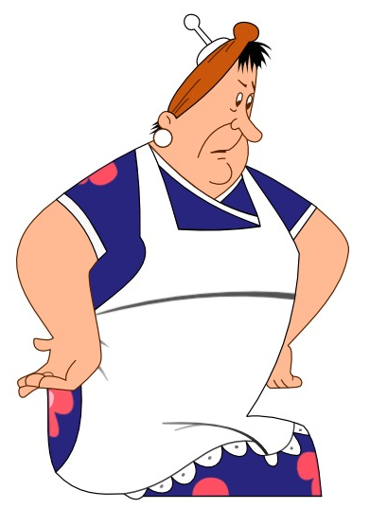
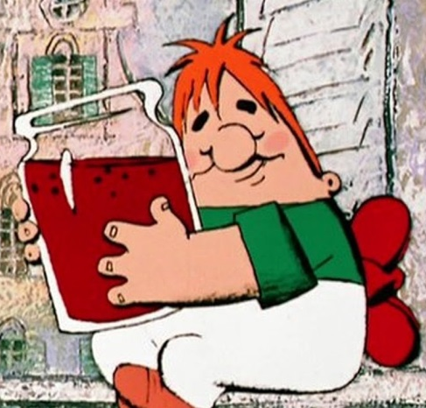
На русский язык истории о Карлсоне стали переводить с 1957 года. В 1968 году вышел в свет мультипликационный фильм «Малыш и Карлсон», в 1970 – «Карлсон вернулся». Многие фразы из этого мультфильма стали крылатыми.

Slide 8
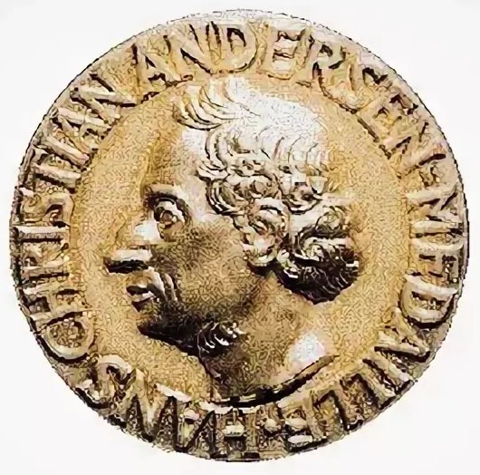
В 1958 году Астрид Линдгрен была награждена медалью Ханса Кристиана Андерсена, которую называют Нобелевской премией в детской литературе.

Slide 9
Астрид Линдгрен скончалась
22 января 2002 года
в возрасте 94 лет.

Slide 10
Д/З читать биографию стр.304

